Slide 1

Мигель де
Сервантес
Сааведра
(1547 – 1616)

Slide 2
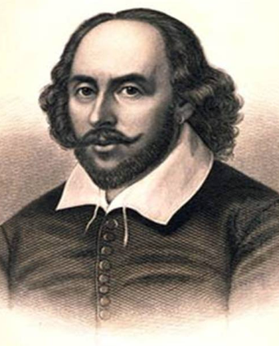
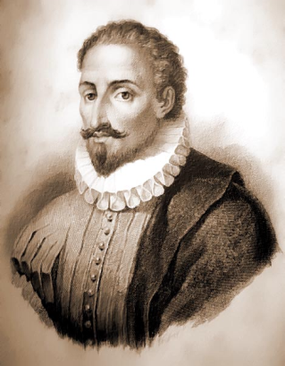
Эпоха Возрождения
Эпоха Возрождения подарила миру двух величайших писателей:
англичанина Уильяма Шекспира
и испанца Мигеля де Сервантеса.
Оба они творили на рубеже XVI и XVII веков и умерли в один и тот же год – 1616г.

Slide 3
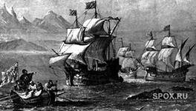
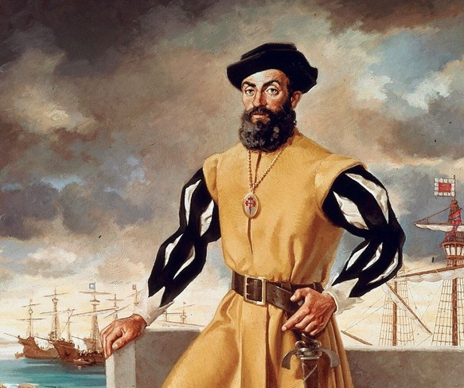
Эпоха
Возрождения
В XVI веке европейская цивилизация переживает бурное
развитие.
Кругосветное
путешествие Магеллана;

Slide 4
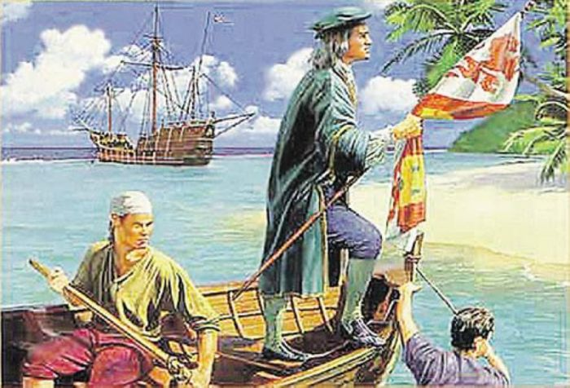
Эпоха Возрождения
Колумб ступает на землю Нового Света;
Господь
сделал меня
посланцем
нового неба
и новой земли,
им созданных.

Slide 5
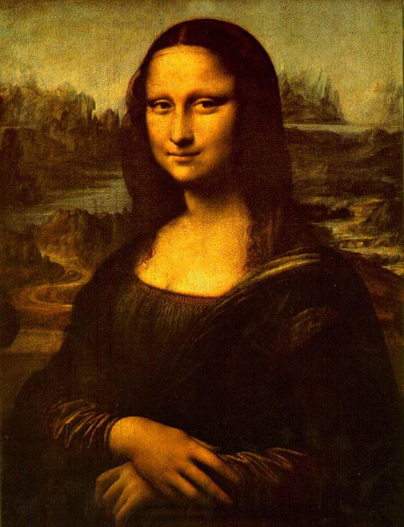
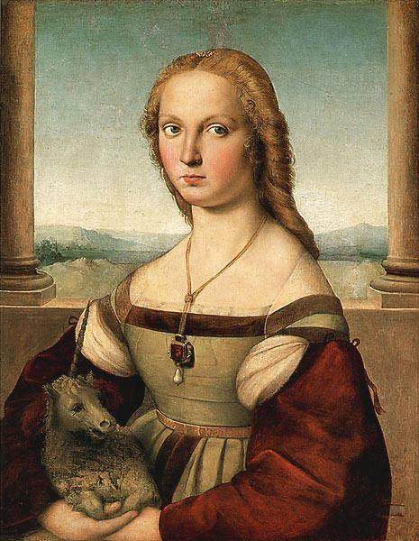
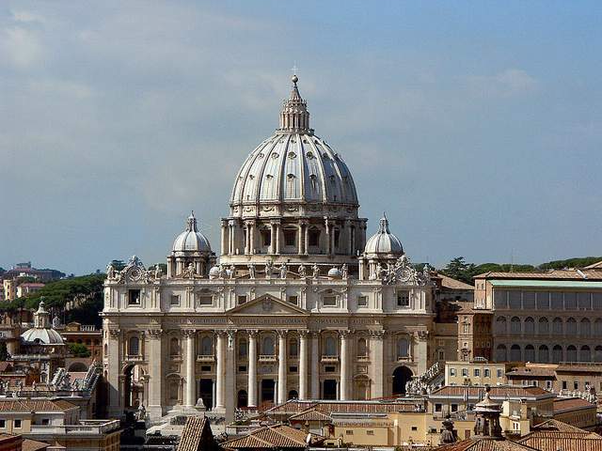
Эпоха Возрождения
Люди чувствуют ограниченность
средневековых представлений об
устройстве мира и пытаются расширить свои познания.
Так начинается эпоха Возрождения.

Slide 6

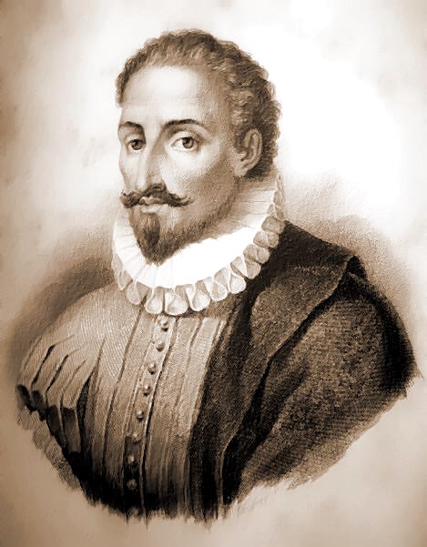
Шекспир и Сервантес
появились на самом закате эпохи Возрождения.
В их творчестве читатели увидели как силу человека, со всеми его неисчерпаемыми возможностями, так и его слабости.

Slide 7
Испанский писатель Мигель де Сервантес прославился как автор знаменитого
«Дон Кихота».

Slide 8
Работа с учебником
Чтение статьи о Сервантесе.
Составление плана к содержанию статьи и его запись в тетрадь.

Slide 9
План
1. Нужда и заботы преследовали писателя с детства.
2. Пять лет рабства в Алжире.
3. Возвращение в Испанию. Первый роман «Галатея» (1585)
4. Работа над романом «Хитроумный идальго Дон Кихот Ламанчский» (1605 – 1615)
5. Главный герой романа – благородный странствующий рыцарь Алонсо Кихано.
6. Трагедия Дон Кихота в несоответствии выдуманного им мира и реальной жизни.
7. В возрасте 69 лет умер писатель – последний рыцарь и совесть Испании.

Slide 10
О романе «Дон Кихот»
«Дон Кихот» - это пародия на рыцарский
роман, своеобразная энциклопедия
испанской жизни.
Роман состоит из двух частей и включает в себя 52 главы.
Первые 10 глав повествуют о нраве и образе жизни славного идальго Дон Кихота Ламанчского, о том, как он был посвящен в рыцари, как он нашел верного друга и оруженосца Санчо Панса и какие подвиги он совершил.
В романе около 700 персонажей, все слои общества предстали на страницах романа.

Slide 11
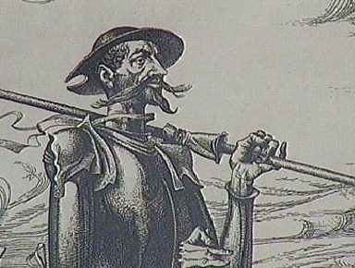
Вопросы для беседы
1. Что мы узнаем из первой главы
о нраве и образе жизни дворянина
Алонсо Кихано, который назвал
себя Дон Кихотом?

Slide 12
1 Решение сделаться странствующим рыцарем
Дон Алонсо Кехано все свое время посвящает чтению романов... Рыцари, поединки, великаны и заколдованные принцессы занимают его воображение настолько, что он может занести свой огромный меч над головой старой экономки, вообразив, что она — великан. Этот высокий худой человек лет пятидесяти весь погружен в мир рыцарства. «Рыцари, — думает он, — жили не для себя. Для всего мира совершали они подвиги! Заступались за вдов и сирот, за слабых и беззащитных, за угнетенных и оскорбленных. А теперь каждый живет в своей норе, не заботится о благе ближнего».
Доходов с имения бедного дворянина едва хватает на самую скромную пищу и одежду. Все свободные деньги он тратит на романы. Этот пылкий и наивный человек верит, что все в этих книгах правда.

Slide 13
И вот он решает сделаться странствующим рыцарем и отправиться на поиски приключений. Но ведь нельзя в старом кафтане отправляться на подвиги! В чулане дон Алонсо нашел старые латы и оружие, они принадлежали кому-то из его предков. Шлем он изготовил собственноручно, кое-как собрав в одно целое старый шишак и забрало.
Имя себе старый Кехано подобрал звучное: Дон Кихот Ламанчский. Верховой конь нашелся — старая и тощая белая кляча по имени Росинант. Осталось только найти даму сердца. Ведь все свои подвиги рыцари посвящали прекрасной даме.
В соседней деревушке Тобосо престарелый рыцарь видел молодую работящую крестьянскую девушку по имени Альдонса. Он назвал ее пышным именем — Дульсинея Тобосская. И если кто-то усомнится в том, что его избранница принцесса крови, он сумеет отстоять честь ее имени!

Slide 14
Вопросы для беседы
1. Что мы узнали из первой главы
о нраве и образе жизни дворянина
Алонсо Кихано, который назвал
себя Дон Кихотом?
Возраст идальго приближался к 50 годам, он был крепкого сложения, но сухопар. Большую часть времени идальго проводил за чтением рыцарских романов, и по этой причине он забросил не только охоту, но и свое хозяйство. Воображение его было поглощено чародейством, битвами, вызовом на поединок, рыцарскими подвигами во имя любви.

Slide 15
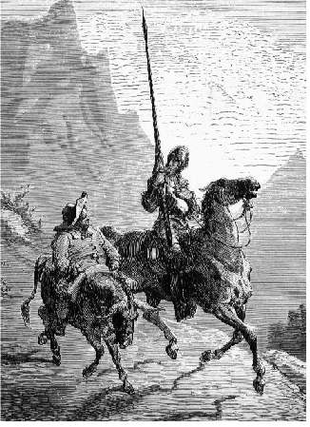
2. Как преобразился
Дон Кихот, облачившись
в свои доспехи?
Он выглядел нелепо: самодельный шлем из картона, ржавый щит. Под стать Дон Кихоту был и его конь Росинант, худой, с выпирающими ребрами.

Slide 16
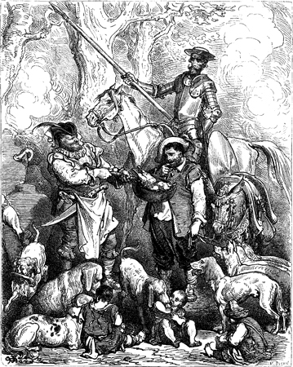
3. С какой целью
отправился Дон Кихот
в свое странствие?
Чтобы устранить беззакония, искоренить злоупотребления, восстановить справедливость, защитить обиженных и обездоленных.

Slide 17
Прочитаем слова Дон Кихота, которые свидетельствуют о помрачении рассудка и в то же время показывают готовность героя на подвиги, «достойные быть вычеканенными на меди, высеченными на мраморе и изображенными на полотне в назидание потомкам»
«Рыцари, — думает он, — жили не для себя. Для всего мира совершали они подвиги! Заступались за вдов и сирот, за слабых и беззащитных, за угнетенных и оскорбленных. А теперь каждый живет в своей норе, не заботится о благе ближнего».

Slide 18
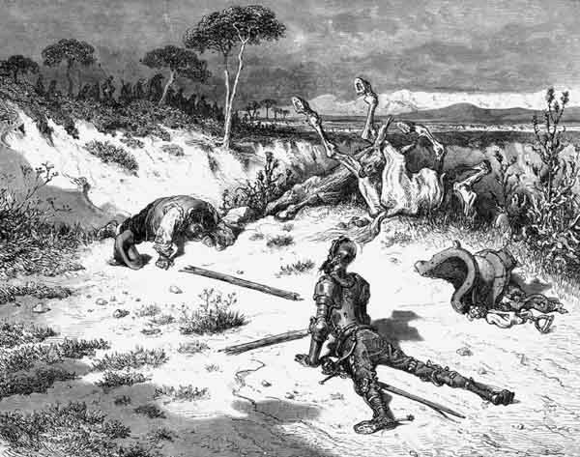
4. Каким забавным способом Дон Кихот был посвящен в рыцари? (глава 2)

Slide 19
2 Посвящение в рыцари
Ранним июльским утром Дон Кихот оседлал Росинанта, надел доспехи, взял в руки копье и отправился в путь.
И вдруг путник сообразил, что его никто не посвятил в рыцари. А непосвященному нельзя сражаться! Если верить романам, то любой владелец замка может посвятить в рыцари. Дон Кихот отпустил поводья Росинанта — пусть конь и судьба приведут его, куда надо. Целый день ехал бедный рыцарь, конь уже начал спотыкаться от усталости.
И вот вдали показалась бедная гостиница. Двух деревенских девиц, сплетничавших у ворот, всадник принял за прекрасных дам. Своими учтивыми оборотами речи он очень рассмешил их.

Slide 20
Хозяин таверны интересуется, есть ли у путника деньги. Дон Кихот никогда не читал, чтобы рыцари брали в дорогу с собою такую вещь, как деньги.
Хитрый трактирщик, не желая предоставлять жилища без платы, отправил странника охранять его доспехи во дворе. Дон Кихот отнесся к этому «заданию» с большой ответственностью: положил доспехи на корыто у колодца и, словно ночное привидение, затоптался возле. Погонщики мулов, которым нужно было напоить животных, были повержены «рыцарским копьем».
Безумца чуть было не побили камнями. Но трактирщик заступился за бедолагу и двумя сильными ударами по плечу посвятил его в рыцари.

Slide 21
4. Каким забавным способом Дон Кихот был посвящен в рыцари? (глава 2)
Посвятить себя в рыцари Дон Кихот попросил хозяина трактира.
Лукавый трактирщик потешается над Дон Кихотом, совершая обряд посвящения.
Но сам Дон Кихот воспринимает все очень серьезно, проводит
несколько часов без сна
у своего оружия.

Slide 22
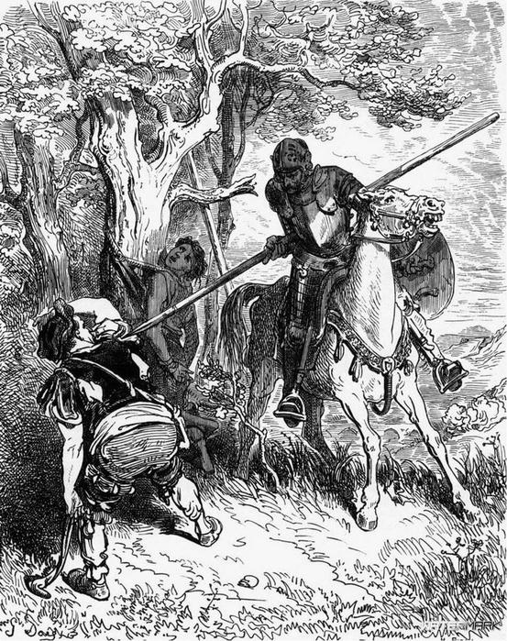
5. Какой первый подвиг
совершил Дон Кихот?
Дон Кихот задумался
над выбором оруженосца.
Он мысленно остановился
на одном простодушном
крестьянине.
Росинант живо повернул к дому. Вдруг в ближайшем лесочке раздались крики и звуки ударов. Это толстый крестьянин привязал к дереву мальчишку-пастушонка и хлещет его ремнем за то, что тот опять не устерег овец.

Slide 23
Дон Кихот угрожает
грубияну копьем и
заставляет его дать
честное благородное
слово, что пастушка
больше не будут
бить и заплатят ему жалованье.
Естественно, как только заступник удалился, пастушок был набит хозяином «с прибавкой и с надбавкой», и никаких денег не получил.

Slide 24
5. Какой первый подвиг
совершил Дон Кихот?
Увидев мальчика, которого крестьянин привязал к дереву и наказывал, Дон Кихот ринулся на защиту. Он заставил сельчанина освободить мальчика и обязал сельчанина выплатить жалованье мальчику.

Slide 25
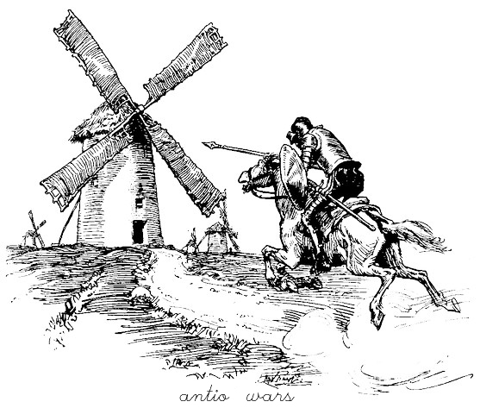
6. Чем закончилось
сражение Дон Кихота
с ветряными мельницами?
(глава 5)

Slide 26
В поисках приключений и мечтах о губернаторстве путники доехали до поляны, на которой возвышалось десятка три ветряных мельниц. Дон Кихот уверяет Санчо, что это на самом деле великаны, и бросается в бой с «чудовищами» несмотря на уговоры благоразумного оруженосца.
Поднимается ветер — и крутит крылья мельниц все сильнее. Благородному дону кажется, что великаны ударились в бегство. Он бросается в нападение. Ветер все сильнее, крылья напоминают безумному сеньору размахивающие руки.

Slide 27
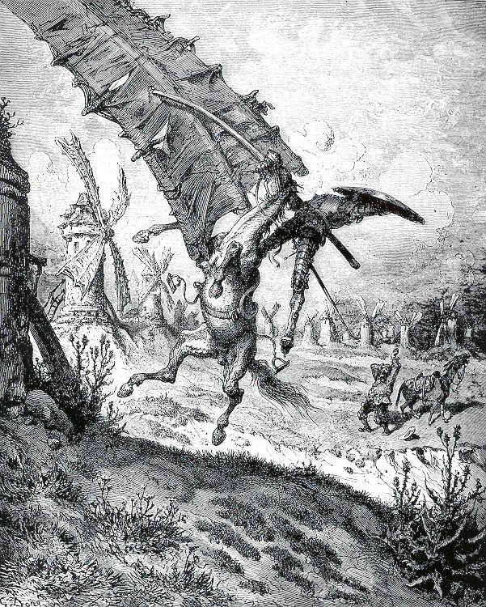
Пришпорив Росинанта,
бросился искатель приключений
вперед и вонзил копье в крыло.
Ветер поднял бедолагу вверх,
бросил на землю — чуть ли не
на версту в сторону от места
событий, а копье изломал в щепы.
При помощи верного оруженосца, охая, взбирается старый дон на свою клячу. Наконечник от копья он насадил на палку, найденную в лесу. Он совершенно уверен в том, что колдун Фрестон (тот самый, что сжег его библиотеку), превратил великанов в мельницы.

Slide 28
6. Чем закончилось
сражение Дон Кихота
с ветряными мельницами?
(глава 5)
Сражение закончилось плачевно: крыло одной мельницы , подхватив и коня, и всадника, сбросило Дон Кихота на землю. Дон Кихот тяжело ушибся, но, поддержанный верным Санчо Пансом, вновь взгромоздился на лошадь и поехал дальше.

Slide 29
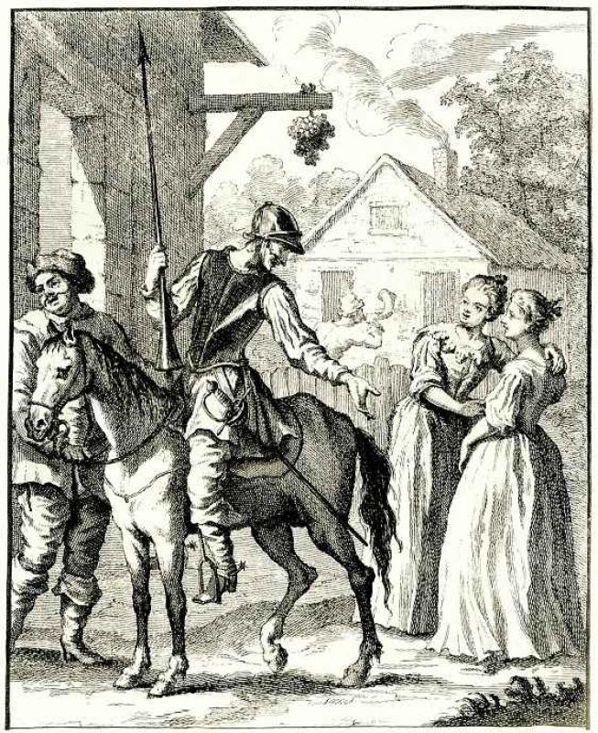
А странствующий рыцарь
все никак не может угомониться:
два встречных стада баранов он
принимает за сражающие войска
— и бросается в гущу воображаемой
битвы, кроша овец направо и налево.
Пастухи пробовали угомонить безумца криками, а потом не выдержали — и забросали камнями. Дон Кихот, несмотря на уверения своего спутника, что это были просто бараны, и это происшествие считает шутками злого волшебника Фрестона.

Slide 30
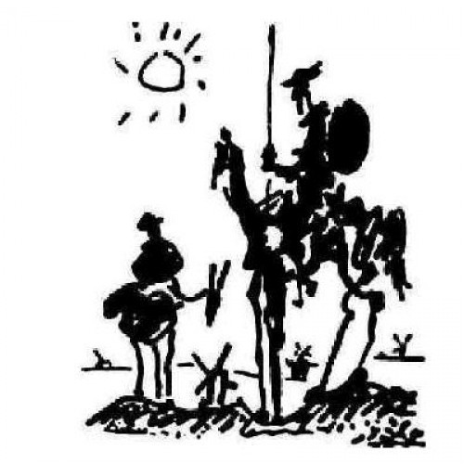
Жажда подвига не оставляет
рыцаря: он нападает на
похоронную процессию
монахов, которую принимает
за шествие привидений.
В этот раз бедного дона не
бьют, а Санчо Панса под
шумок добирается до
груженого провизией мула и набирает запас еды.
После встречи с монахами Санчо присваивает своему дону имя, под которым он известен уже много столетий: Рыцарь Печального Образа.

Slide 31
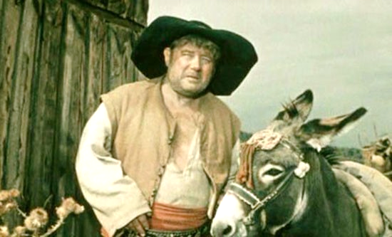
Дома между тем беспокоятся о Дон Кихоте. Племянник и экономка ищут его повсюду. Цирюльник и священник собираются в путь — на поиски.
Но прямо за воротами встречают Санчо верхом на Росинанте.
Выслушав
историю приключений
рыцаря-безумца,
обеспокоенные друзья
собираются на его
поиски.

Slide 32
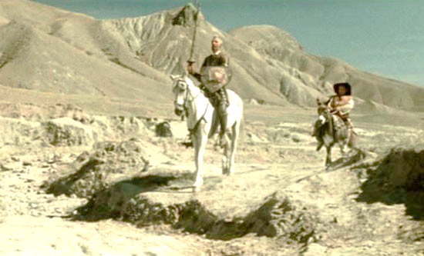
Надо вернуть бедного дона домой. Но как? Только обманом. В сказки рыцарь верит куда больше, чем в реальные факты и справедливые доводы.

Slide 33
Подведем итоги
Если мы обратимся к финалу романа, то увидим выздоровление Дон Кихота. Он как будто осознал всю нелепость своих поступков и ощутил силу и реальность мира зла, бороться с которым в одиночку ему не по силам.
Но выздоровление героя – это не отказ писателя от высоких гуманистических идеалов , носителем которых был его безумный герой, а призыв к человечеству осуществить их разумными путями.

Slide 34
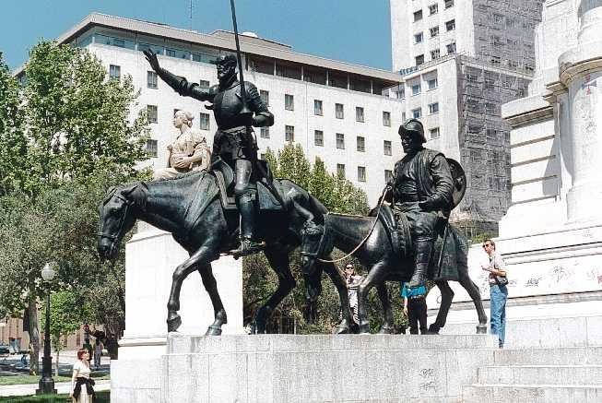
Памятник Дон Кихоту и Санчо Панса в Мадриде

Slide 35
Дон Кихот в наши дни
Кого называют Дон Кихотом в наши дни?
Человек, который приходит на помощь нуждающимся, помогает слабым, порою даже во вред себе.

Slide 36
Домашнее задание
Выполнить творческую
работу по теме:
«Дон Кихот – последний рыцарь и совесть Испании»

